Slide 1
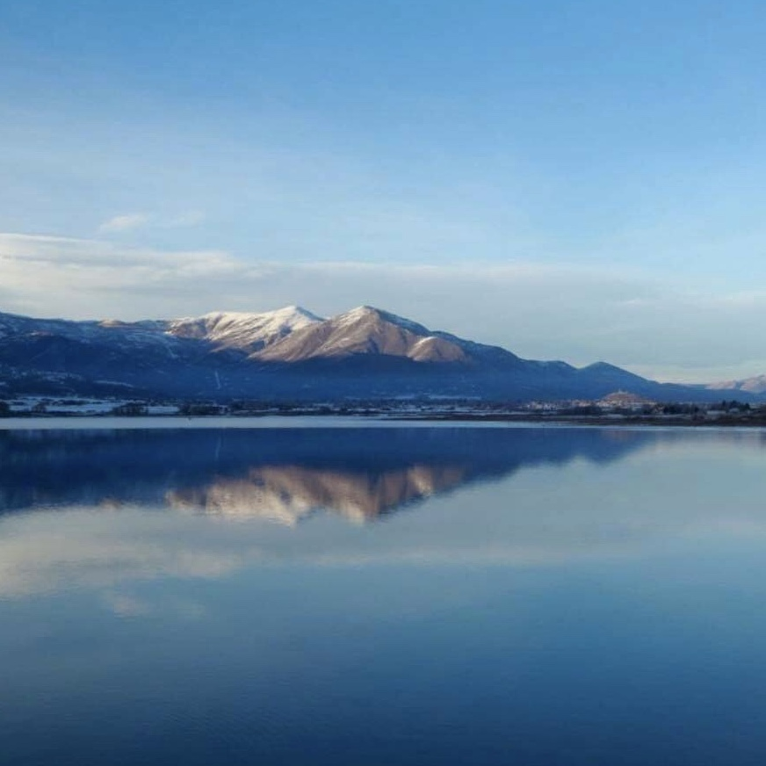
ทิ้งอวน

Slide 2
องค์พระเจ้าผู้ทรงยิ่งใหญ่ราชาของข้า มีสิ่งใดยากเกินทรงทำ ไม่มีเลย ในทุกๆ
เสียงร้องคำคร่ำครวญ

Slide 3
ในทุกๆ ความคิดที่ข้ามี และในทุกความฝัน
และทุกความหวังภายในข้า

Slide 4
**และเมื่อได้ทรงตรัสให้ทิ้งอวน
ในตรงที่ที่ห่างและลึกลง
คนทั้งหลายจะพบจะเห็น
พระเจ้าของเรายิ่งใหญ่อัศจรรย์

Slide 5
และเมื่อได้ทรงตรัสให้ทิ้งอวน
โดยความเชื่อเราจึงได้ทิ้งลง
ผู้ที่เชื่อและวางใจท่านทำได้ทุกสิ่ง

Slide 6
องค์พระเจ้าผู้ทรงซื่อสัตย์ราชาของข้า ได้ทรงเปลี่ยนแปลง
ความทุกข์ระทมให้กลับเป็นยินดี

Slide 7
อาจดูเหมือนไม่ได้แต่ให้เป็น
แม้ไม่มีชีวิตทรงให้คืน
จะมีใครต่อกรพระองค์ไม่อาจมี

Slide 8
**และเมื่อได้ทรงตรัสให้ทิ้งอวน
ในตรงที่ที่ห่างและลึกลง
คนทั้งหลายจะพบจะเห็น
พระเจ้าของเรายิ่งใหญ่อัศจรรย์

Slide 9
และเมื่อได้ทรงตรัสให้ทิ้งอวน
โดยความเชื่อเราจึงได้ทิ้งลง
ผู้ที่เชื่อและวางใจท่านทำได้ทุกสิ่ง

